Slide 1

«АХ, ЭТА ДИВНАЯ ПОРА!»
МОУ «Жарковская СОШ №1»
Конкурс рисунков, посвящённый Дню защиты детей

Slide 2
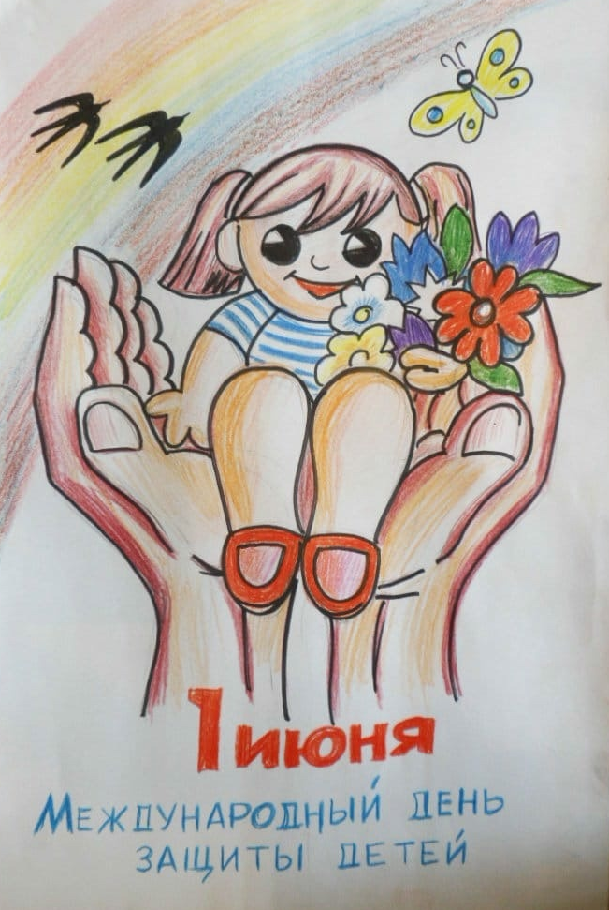
Кузнецова Елизавета

Slide 3
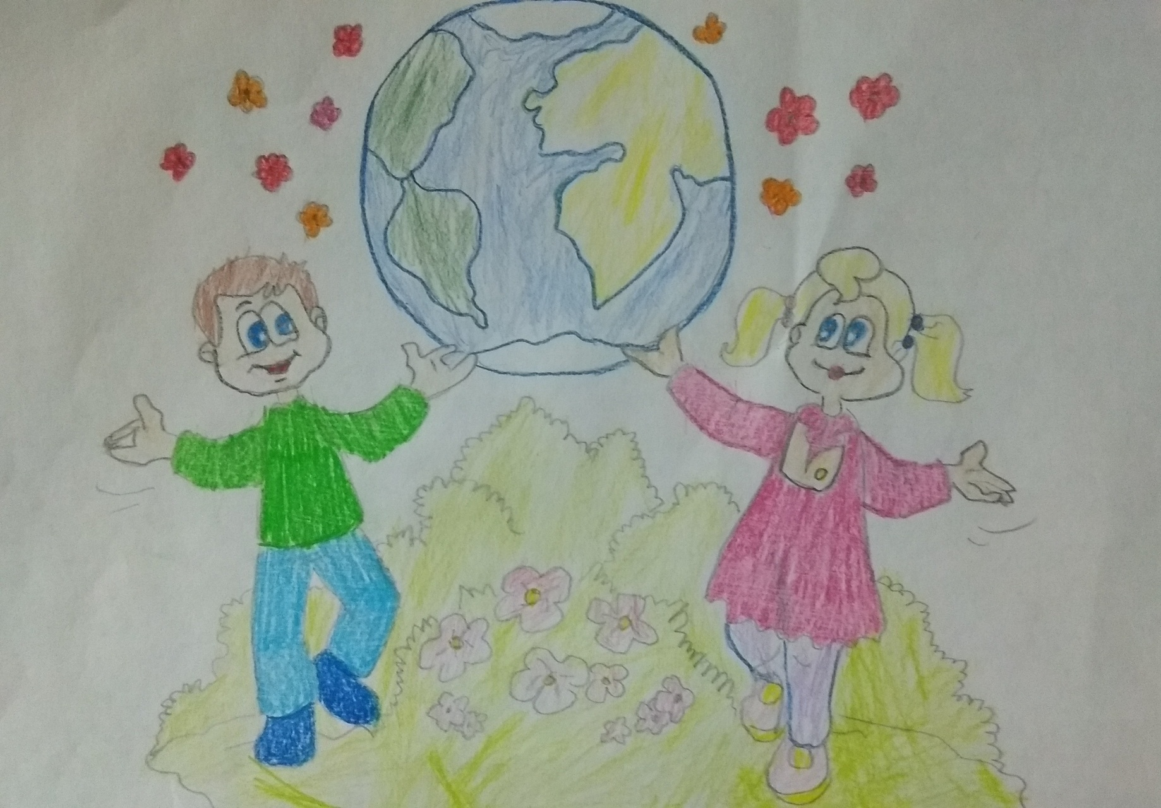
Жегулов Данила

Slide 4
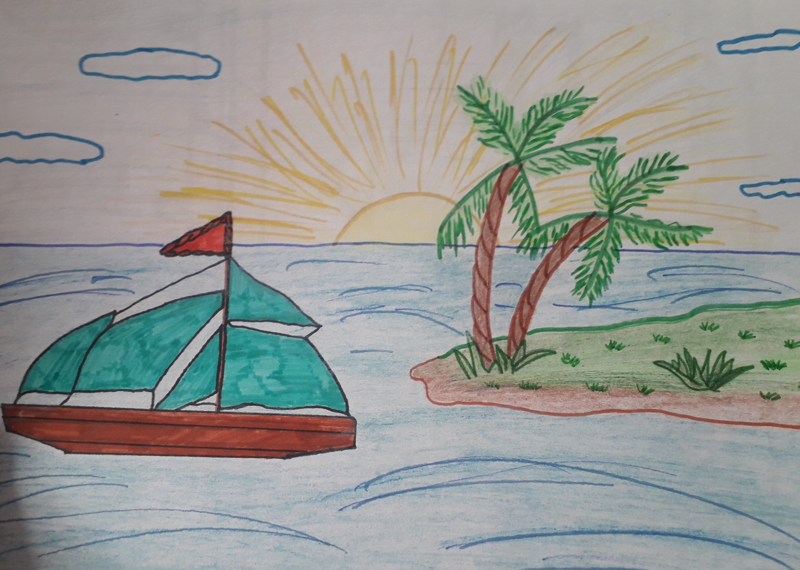
Гусейнова Айтач

Slide 5
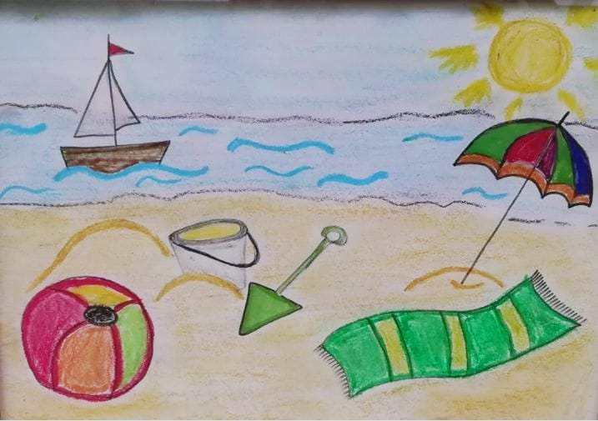
Глушкова Алина

Slide 6
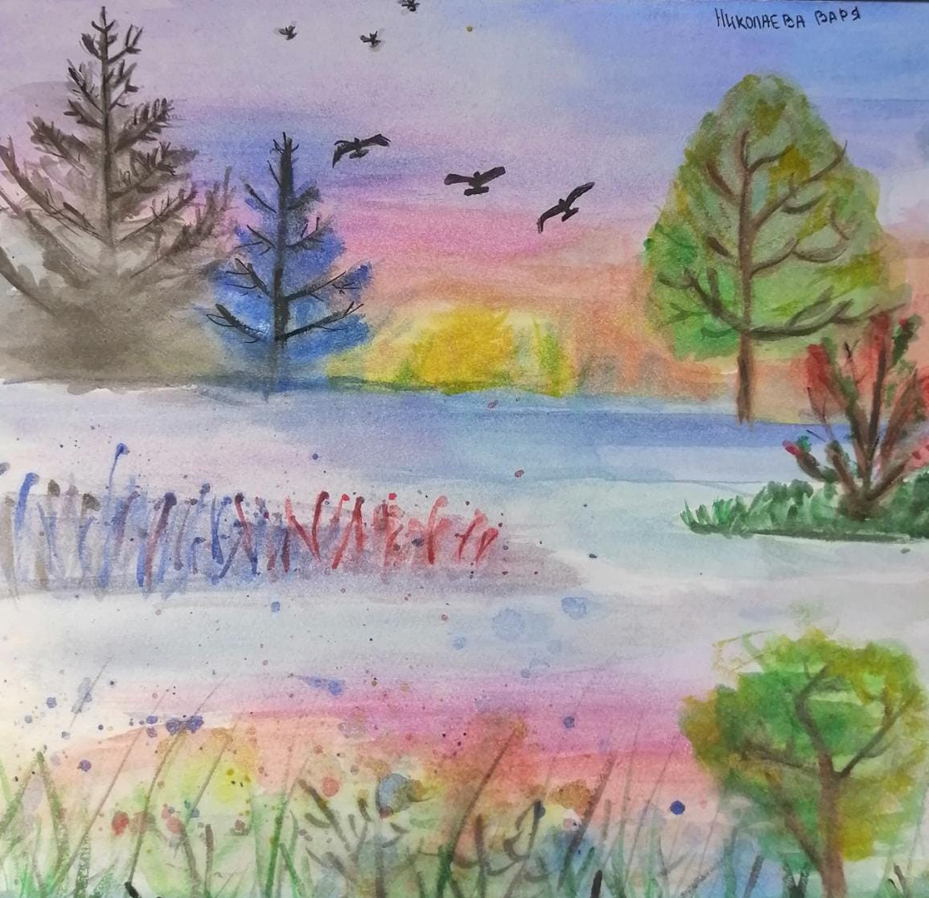
Николаева Варвара

Slide 7
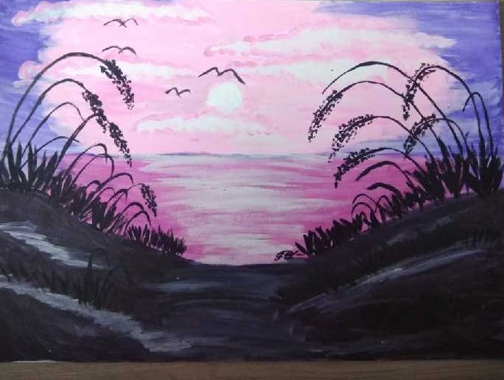
Полякова Елизавета

Slide 8
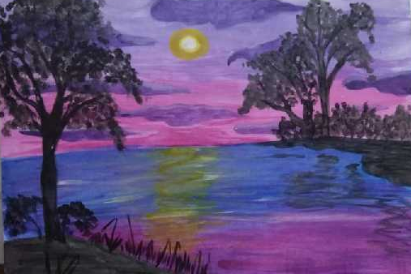
Полякова Елизавета

Slide 9
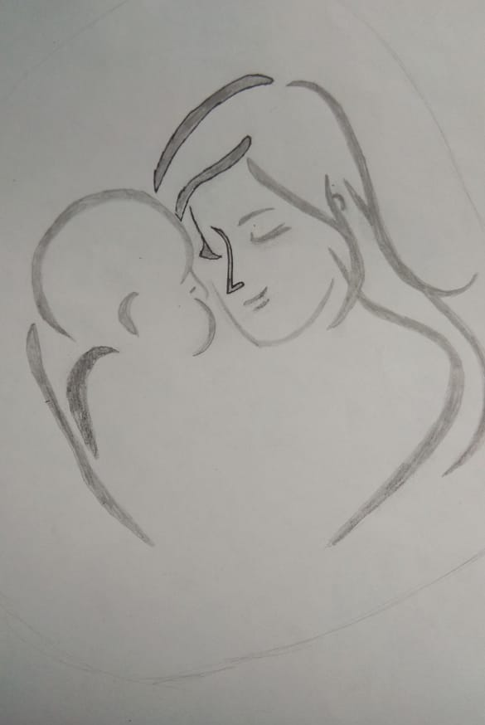
Агафонова Анастасия

Slide 10
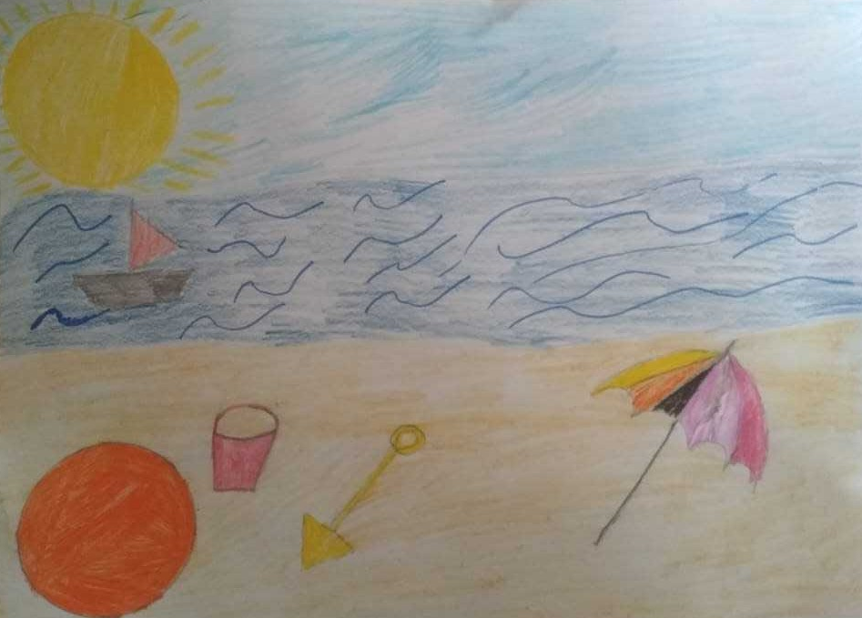
Кузьмин Никита

Slide 11
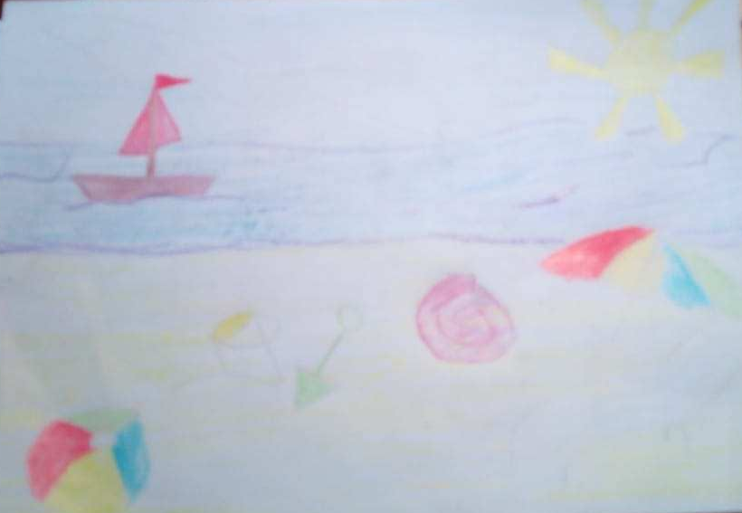
Козлова Карина

Slide 12
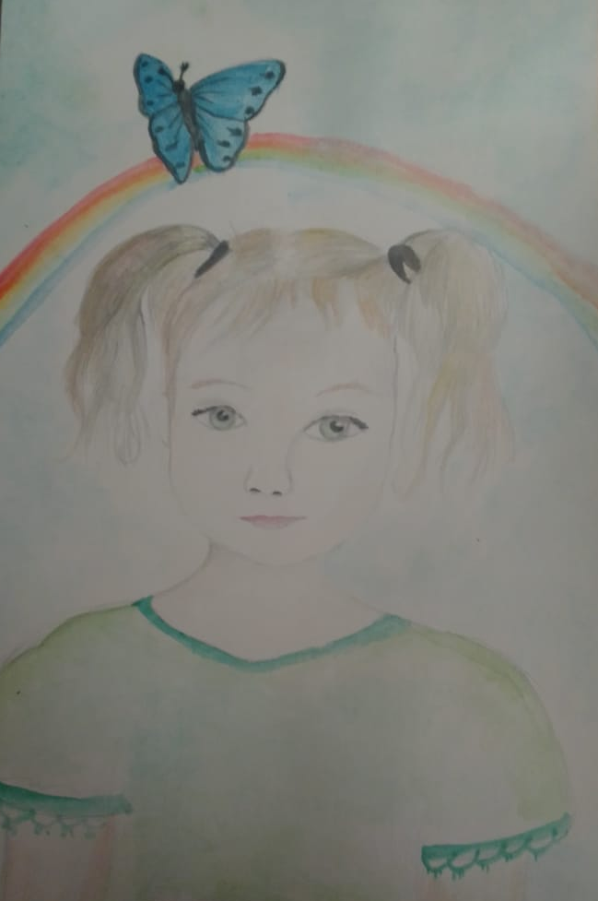
Добрыднева Ксения

Slide 13
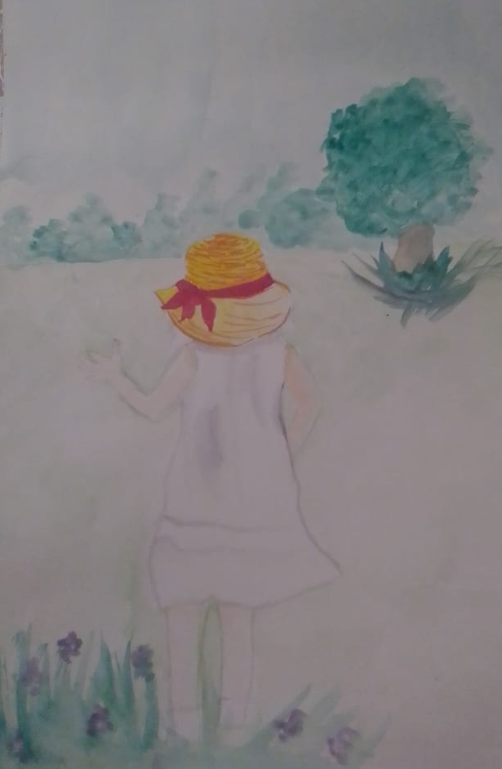
Добрыднева Ксения

Slide 14
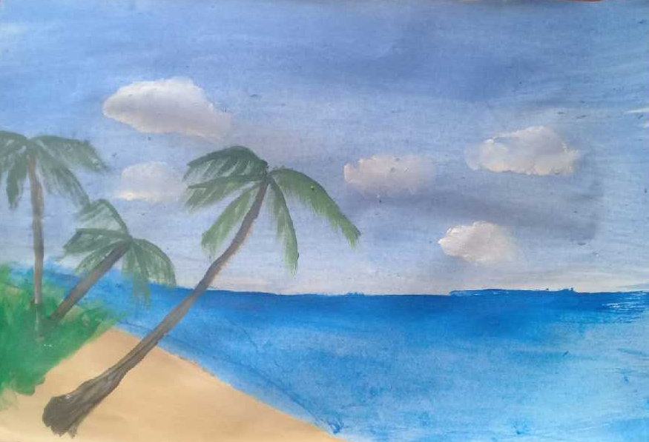
Максимова Ирина

Slide 15
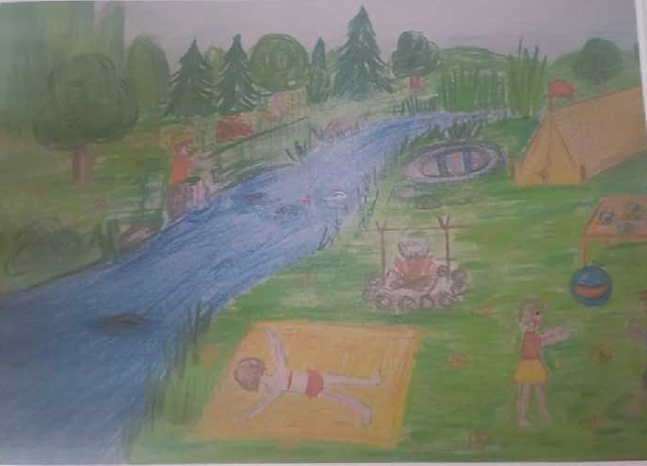
Мандрыкин Арсений

Slide 16
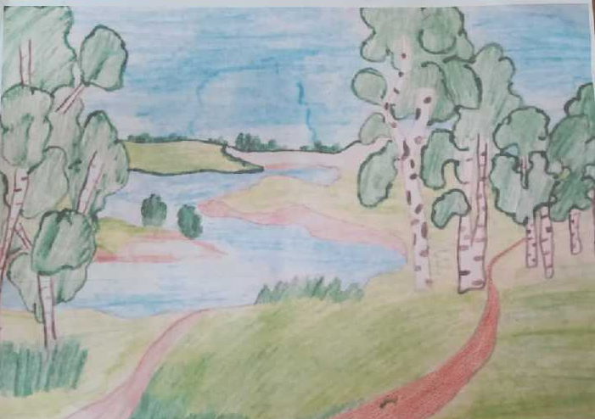
Мандрыкин Арсений

Slide 17
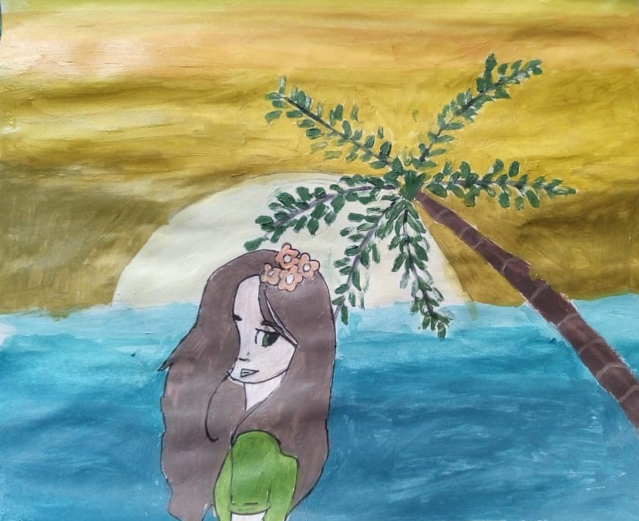
Бадявина Варвара

Slide 18
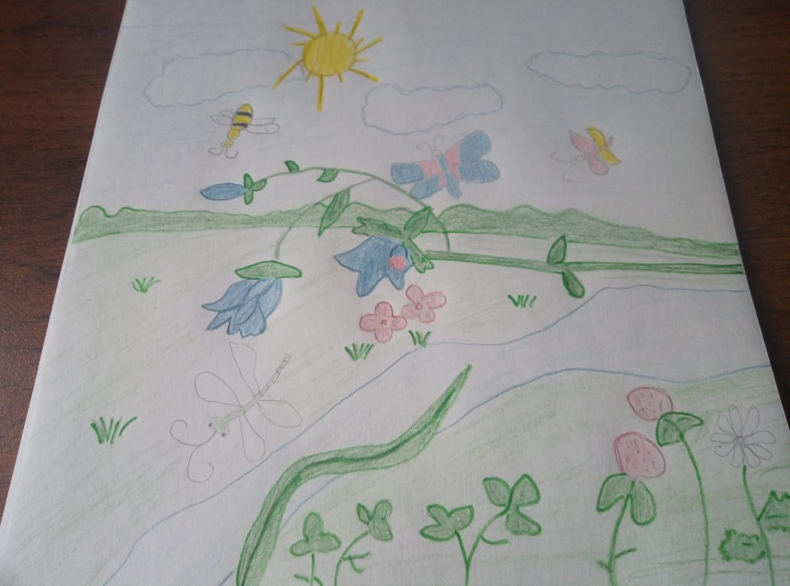
Ермолаев Давид

Slide 19
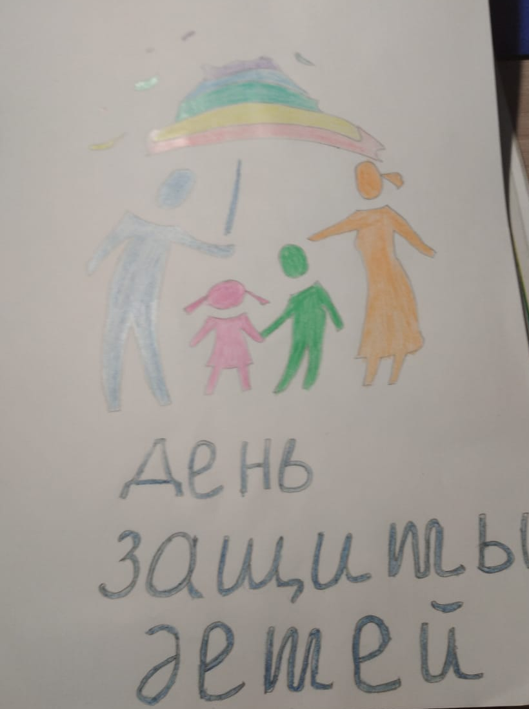
Иванов Дмитрий

Slide 20
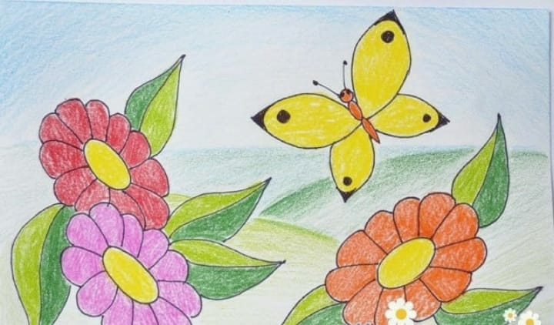
Кузьмина Надежда

Slide 21
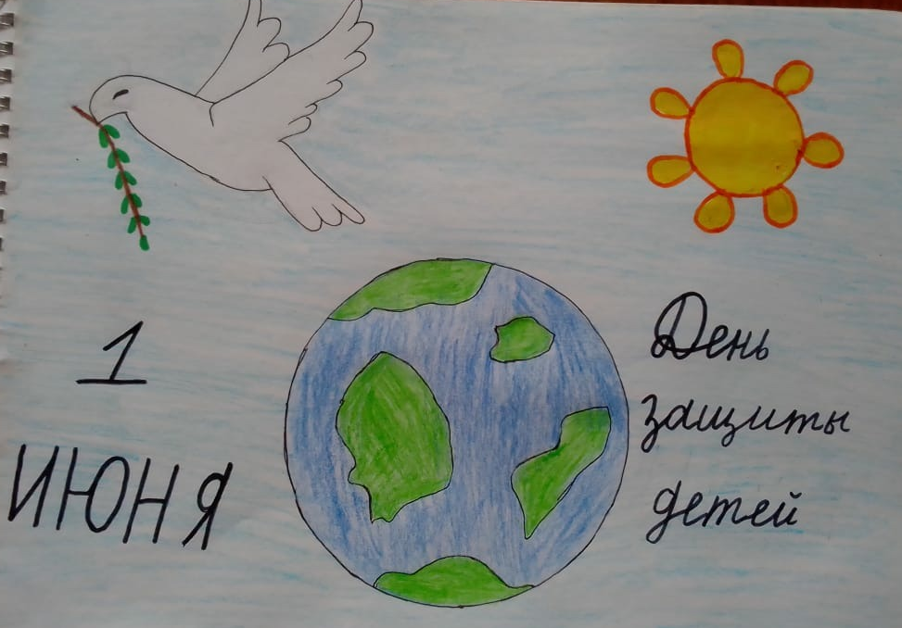
Хомякова Елизавета

Slide 22
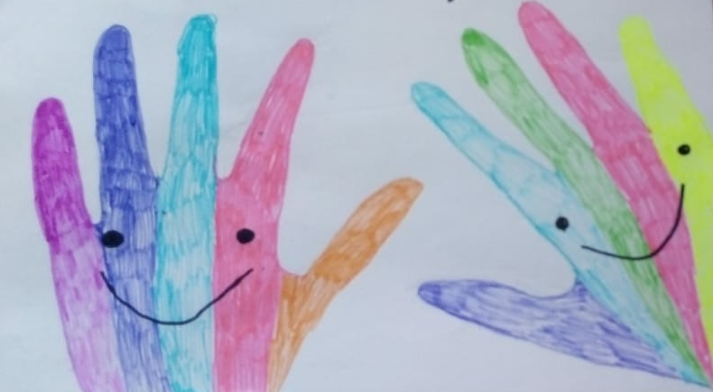
Хомякова Елизавета

Slide 23
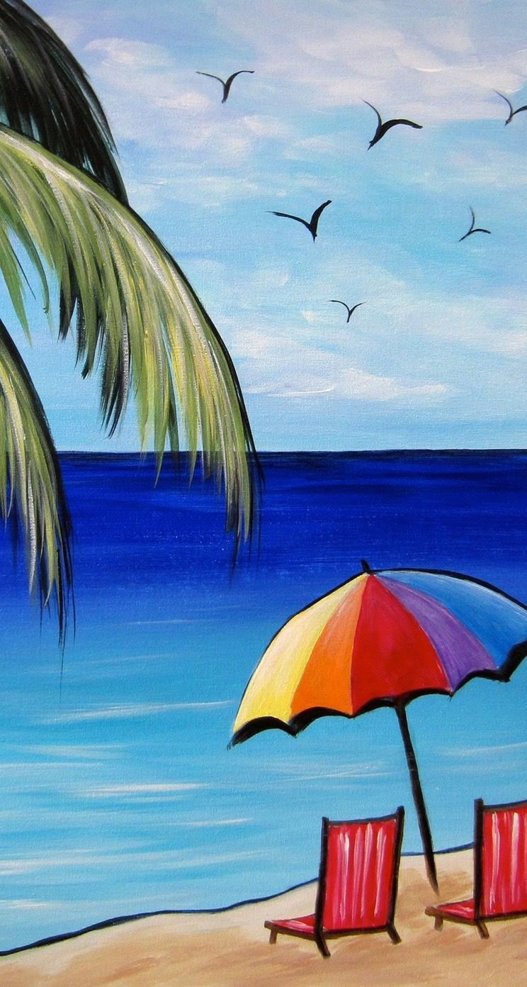
Никитина Алёна

Slide 24
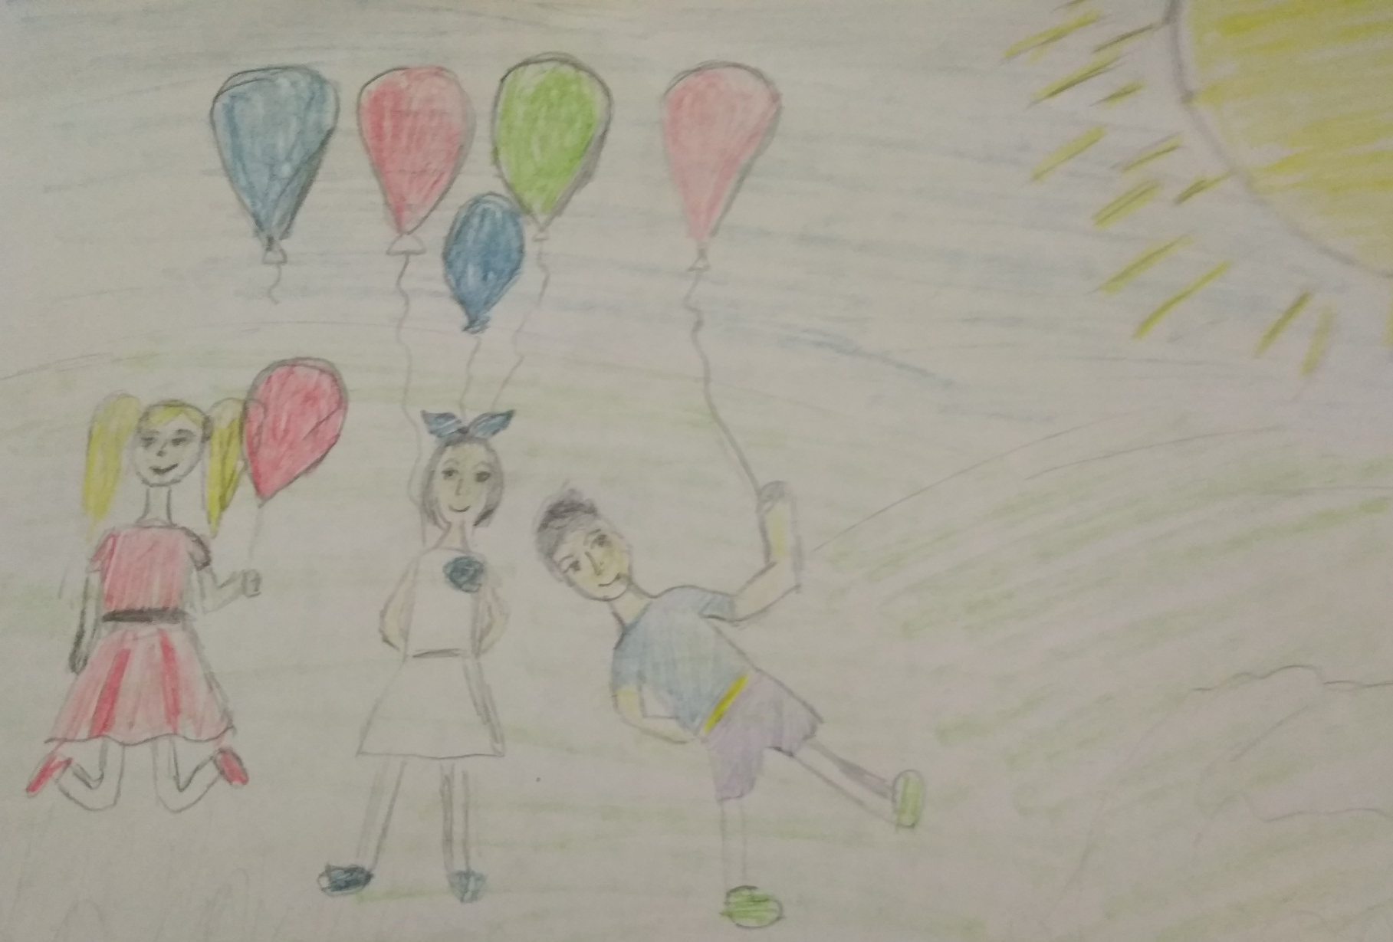
Любавина Надежда

